Slide 1



การวิเคราะห์และเตรียมข้อมูล
รายงาน
Scopus
การวิเคราะห์และเตรียมข้อมูลสำหรับการวิเคราะห์ข้อมูลจากฐานข้อมูล Scopus

Slide 2


ผู้จัดทำ
เนื้อหา
66011212032 นายพฤฒินันท์ ประเสริฐการ
66011212060 นายอภิชาติ ศรียุทธ
66011212104 นายธีรวัฒน์ ไชยปัญหา
66011212174 นายธณรัฐ กันยาเยี่ยม
66011212180 นายธีรภัทร ราชดุษฎี

Slide 3





ภาพรวม Dataset Scopus
10 สาขาวิชาด้านคอมพิวเตอร์
6,000 บทความรวม
10 ไฟล์ CSV, 23 คอลัมน์
สาขาที่วิเคราะห์หลัก
ครอบคลุม Software, AI, Computer Vision, Computer Graphics และสาขาอื่น ๆ อีก 6 สาขา
600 บทความต่อสาขา รวบรวมจากฐานข้อมูล Scopus
คอลัมน์หลัก เช่น Authors, Title, Year, Abstract, Keywords
Software, AI, Computer Vision, Computer Graphics & Design และอื่น ๆ

Slide 4





การสำรวจ
ชนิดข้อมูล
ข้อมูลเบื้องต้น
Year และ Cited by เป็นตัวเลข (int64) คอลัมน์อื่น ๆ เป็นข้อความ
Missing Values
Missing Values สูงสุดที่คอลัมน์ Page start/end สูงถึง 74%
EID ซ้ำ
พบ EID ซ้ำ 295 รายการ แต่ไม่มีแถวที่ซ้ำกันทั้งหมด
ข้อมูลครบถ้วน
คอลัมน์ Title และ Abstract ไม่มีค่า Missing ทุกบทความ

Slide 5





การทำความสะอาด
ข้อมูล (Data Cleaning)
6 ขั้นตอนหลักในการทำความสะอาดข้อมูล:
สร้างคอลัมน์ Subject จากชื่อไฟล์ CSV
ลบบทความที่มีมากกว่า 1 Subject ออก
ลบ Title ที่ซ้ำกันออกจากชุดข้อมูล
จัดการ Missing Values ใน Abstract ด้วย fillna และ strip
ตัดข้อความ Copyright/License ที่ปรากฏใน Abstract
กรองเฉพาะบทความภาษาอังกฤษด้วย langdetect

Slide 6


ผลกระทบจาก
การทำความสะอาดข้อมูล
จำนวนบทความลดลงจาก 6,000 บทความ เหลือ 5,342 บทความ (ลดลง 11%) โดยมีการลบบทความและแถวซ้ำรวมทั้งสิ้น 658 แถว ซึ่งประกอบด้วยบทความที่มีมากกว่า 1 สาขา, Title ซ้ำ และบทความที่ไม่ใช่ภาษาอังกฤษ

Slide 7
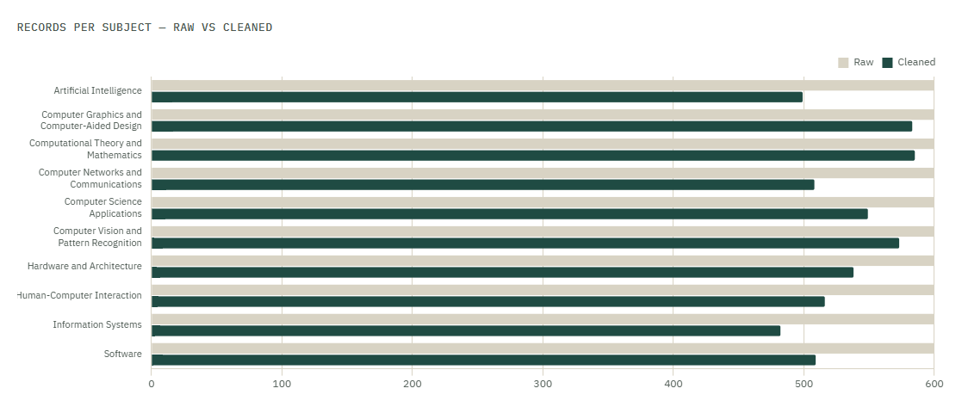
กราฟข้อมูลดิบ - หลังทำความสะอาดข้อมูล

Slide 8
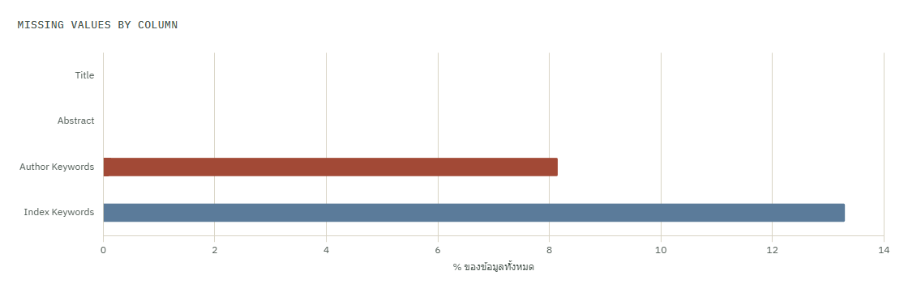
ความสมบูรณ์ของข้อมูล (Missing Values)
สัดส่วนค่าว่าง (missing) ในคอลัมน์ข้อความหลักทั้ง 4 คอลัมน์ จากข้อมูลดิบก่อนทำความสะอาด
สัดส่วนข้อมูลที่มีค่าหายไปในแต่ละคอลัมน์ ได้แก่ Title, Abstract, Author Keywords และ Index Keywords โดยพบว่า Title และ Abstract ไม่มีค่าหายไป ขณะที่ Author Keywords มีค่าหายไปประมาณ 8% และ Index Keywords มีค่าหายไปประมาณ 13% ซึ่งเป็นคอลัมน์ที่มี Missing Values มากที่สุด

Slide 9
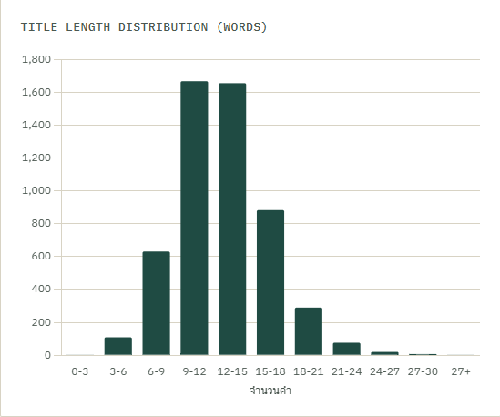
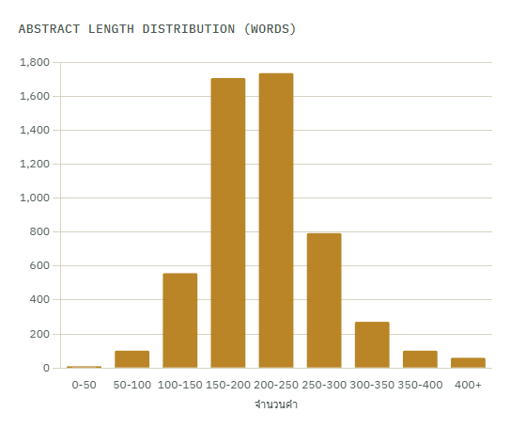
การกระจาย
ความยาว Title & Abstract
Histogram แสดงว่า Title มีความยาวเฉลี่ย 9–15 คำ ส่วน Abstract มีความยาวเฉลี่ย 150–300 คำ นอกจากนี้ยังวิเคราะห์ความยาวเฉลี่ยของ Title และ Abstract แยกตามสาขาวิชา เพื่อเปรียบเทียบรูปแบบการเขียนในแต่ละสาขา

Slide 10
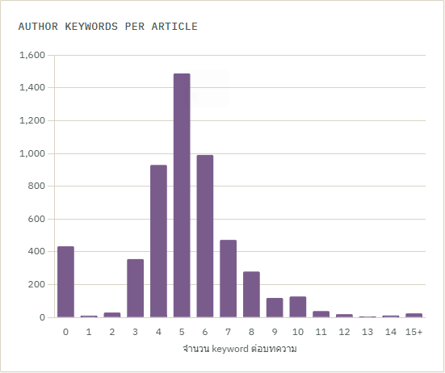
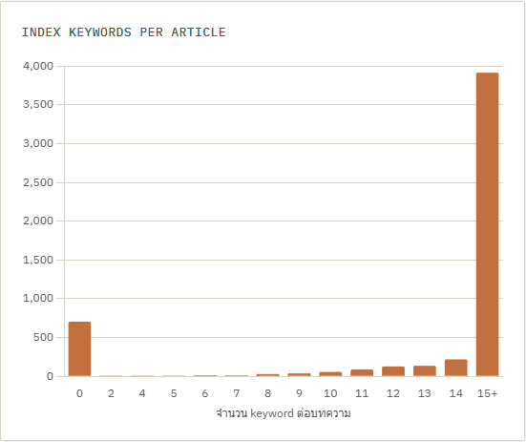
สถิติ Keywords
จำนวน Author Keywords และ Index Keywords ต่อบทความ พร้อมสัดส่วนบทความที่ไม่มี keyword แยกตามสาขา
การกระจายจำนวน Keywords ของแต่ละบทความ โดย Author Keywords ซึ่งเป็นคำสำคัญที่ผู้เขียนกำหนดเอง มีจำนวนแตกต่างกันค่อนข้างมาก และมีบทความจำนวนหนึ่งที่ไม่มี Author Keywords ขณะที่ Index Keywords ซึ่งมาจากระบบจัดทำดัชนีของ Scopus มีจำนวนต่อบทความสูงกว่าอย่างชัดเจน

Slide 11
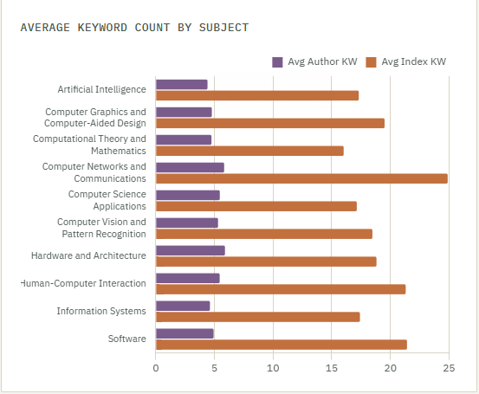
สถิติ Keywords
เปรียบเทียบจำนวน Author Keywords และ Index Keywords เฉลี่ยของแต่ละสาขาวิชา พบว่า Author Keywords มีความแตกต่างระหว่างสาขาไม่มากนัก โดยมีค่าเฉลี่ยประมาณ 4.4–5.9 คำต่อบทความ ในขณะที่ Index Keywords มีความแตกต่างมากกว่า โดย ComNetworks มีค่าเฉลี่ยสูงที่สุดประมาณ 24.89 คำ และ ComMath ต่ำที่สุดประมาณ 16.02 คำ

Slide 12
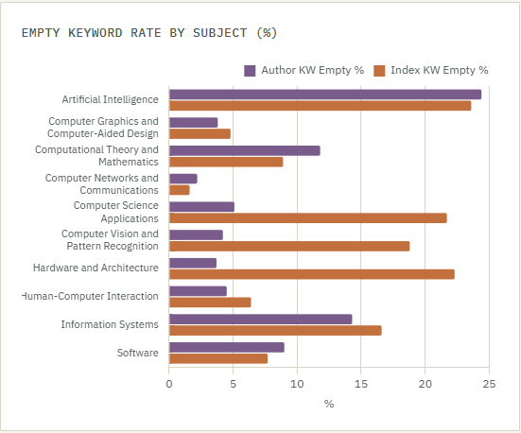
สัดส่วนบทความที่ไม่มี Keywords
เปรียบเทียบสัดส่วนบทความที่ไม่มี Author Keywords และ Index Keywords ในแต่ละสาขาวิชา พบว่าสาขา AI มีอัตราการไม่มี Keywords สูงเมื่อเปรียบเทียบกับหลายสาขา โดย Author Keywords ไม่มีข้อมูลประมาณ 24.4% และ Index Keywords ประมาณ 23.6% ในขณะที่บางสาขามีอัตราการไม่มี Keywords ต่ำกว่ามาก

Slide 13
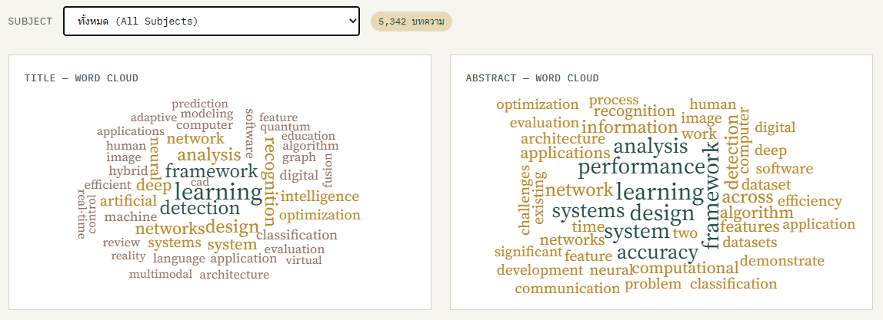
คำที่พบบ่อย (Word Explorer)
เลือกสาขาวิชาเพื่อดู word cloud และคำ/keyword ที่พบบ่อยที่สุดในแต่ละคอลัมน์ข้อความ

Slide 14
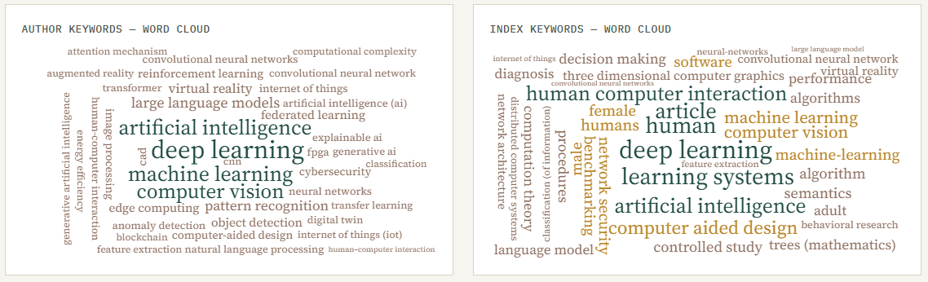
คำที่พบบ่อย (Word Explorer)

Slide 15
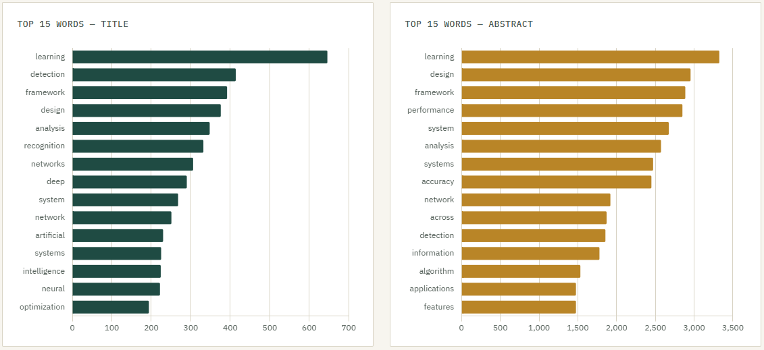
คำที่พบบ่อย (Word Explorer)
วิเคราะห์คำที่ปรากฏบ่อยที่สุดใน Title และ Abstract ของบทความทั้งหมด โดยใน Title คำว่า “learning” พบมากที่สุดจำนวน 646 ครั้ง ส่วนใน Abstract พบคำว่า “learning” จำนวน 3,325 ครั้ง

Slide 16
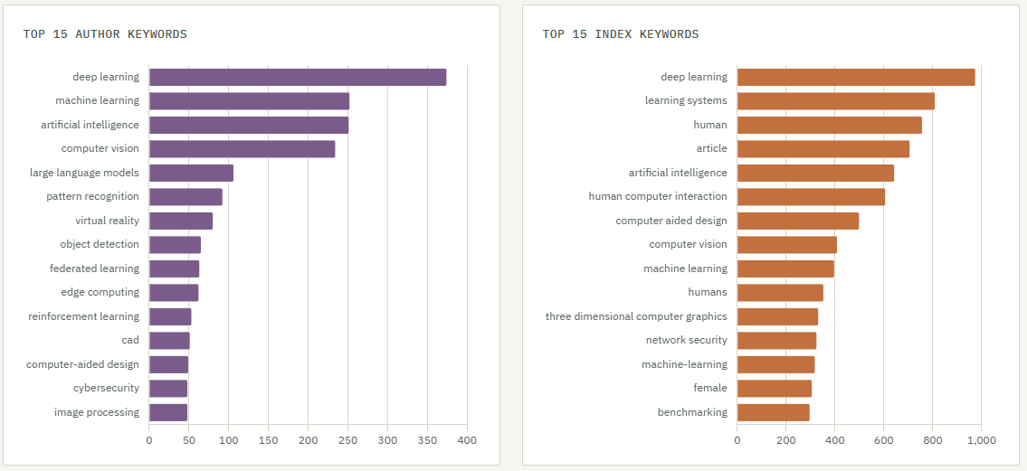
คำสำคัญที่พบบ่อย (Word Explorer)
การวิเคราะห์ความถี่ของคำใน Author Keywords และ Index Keywords เพื่อแสดงคำสำคัญที่ปรากฏบ่อยที่สุดในชุดข้อมูล โดย Author Keywords พบคำว่า “deep learning” มากที่สุด จำนวน 374 ครั้ง ความสำคัญ ส่วน Index Keywords พบคำ เช่น “deep learning”, “human” และ “article” ในความถี่สูง

Slide 17





การเตรียมข้อมูล
Text Embedding
คอลัมน์ที่เลือกใช้
EID, Title, Abstract, Author Keywords, Index Keywords, Subject
สร้าง embedding_text
รวม 4 คอลัมน์หลักด้วยตัวคั่น [SEP] เพื่อสร้าง embedding_text
โมเดลที่ใช้
SPECTER2 พร้อม Proximity Adapter สำหรับงานด้านวิชาการ
การประมวลผล
GPU T4 บน Google Colab, batch size 16, max_length 512 tokens

Slide 18
Feature Vector
และการแบ่งข้อมูล
ขนาด Feature Vector: 5,342 แถว × 768 มิติ จากโมเดล SPECTER2
ใช้ L2-normalization เพื่อปรับขนาด Vector ให้เหมาะสม
แบ่งข้อมูลแบบ Stratified Sampling 80/20
→ Train set: 4,273 ตัวอย่าง
→ Test set: 1,069 ตัวอย่าง

Slide 19
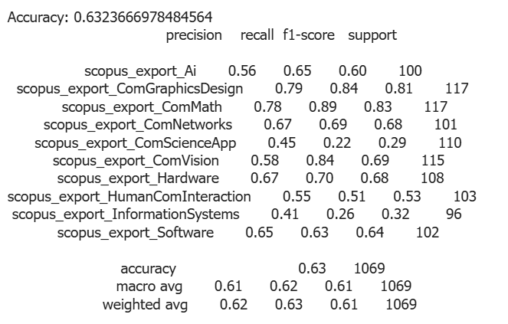
ผลการทดสอบ
Logistic Regression
• Accuracy: 63.24%
• F1-Score สูงสุด:
Computational Mathematics (0.83), Computer Graphics & Design (0.81)
• F1-Score ต่ำสุด:
CS Applications (0.29),
Information Systems (0.32)
• Macro Avg:
Precision 0.61,
Recall 0.62,
F1-score 0.61

Slide 20



สรุปผลการ
วิเคราะห์โมเดล
โมเดลมีประสิทธิภาพแตกต่างกันตามสาขาวิชา บางสาขายังต้องปรับปรุงข้อมูลหรือโมเดลเพิ่มเติม แนวทางพัฒนาต่อไป: ขยายขนาดข้อมูล, ปรับแต่งพารามิเตอร์โมเดล และทดลองใช้โมเดลอื่นเพื่อเพิ่มความแม่นยำ

Slide 21


การบันทึก
ผลลัพธ์
ไฟล์ที่จัดเก็บและผลลัพธ์จากกระบวนการวิเคราะห์:
• specter2_embeddings.npy — ข้อมูล embedding ทั้งหมด ขนาด 5,342 × 768 มิติ พร้อมใช้งานสำหรับการวิเคราะห์ต่อ
• scopus_cleaned_with_embedding_text.csv — ข้อมูลบทความที่ผ่านการทำความสะอาดพร้อมคอลัมน์ embedding_text

Slide 22


รายงานการวิเคราะห์ข้อมูล Scopus
ขอบคุณ
THANK YOU

